Slide 1
Föräldrarmöte P/F 15 2023-04-16
Varmt välkommen

Slide 2
Agenda
Presentation
Organisation
Info om säsongen 2023
Förväntningar
Lagföräldrar sökes
Sponsorer
Klädbeställning
Övriga funderingar

Slide 3
Presentation – varvet runt i lokalen. ”Vad heter jag och jag är anhörig till…”

Slide 4
Roller runt laget Barkarö SK P/F 15 – samt kort presentation
Namn | Telefon | Roll
Jonna | 073 309 97 55 | Lagledare (flickor)
Lisa | 070 821 71 81 | Lagledare (pojkar)
Jonna | 073 309 97 55 | Tränare (flickor)
Fredrik K | 073 948 36 11 | Tränare (flickor)
Frippe D | 070 827 88 31 | Tränare (flickor)
Erik E | 073 659 67 81 | Tränare (pojkar)
Awat | 070 352 08 67 | Tränare (pojkar)
Daniel H | 070 572 87 89 | Tränare (pojkar)
Petrus | 073 995 62 35 | Tränare (pojkar)
Daniel D | 073 501 23 32 | Tränare (pojkar)
Arian | 070 771 31 70 | Tränare (pojkar)
Frippe D | 070 827 88 31 | Kassör
Moa | 070 956 85 44 | Materialansvarig
Therese Gerdin |  | Lagförälder
Carolina Westerdahl |  | Lagförälder

Slide 5
Info om säsongen 2023
Kommer att dela upp flickor och pojkar var för sig men vi kommer att ha samma träningstider
Skulle gärna se några fler fotbollsspelande flickor, tipsa gärna om laget i era omgivningar
Vi kommer att träna vid två tillfällen per vecka
Under april kommer vi att träna onsdagar kl17-18 och söndagar kl10-11
Återkommer med vilka tider vi kommer att ha under maj och framåt
I år kommer vi att spela 5-mannalag (4 utespelare + 1 målvakt)
Vi har anmält ett flicklag och tre pojklag till poolspel
Preliminära datum för poolspel:
Vår: 13-14 maj, 26-27 maj 10-11 juni (vårt lag är eventuellt arrangör)
Höst: 26-27 augusti (fotbollens dag) 9-10 september, 23-24 september
Håll koll på laget.se – kom ihåg att anmäla till sammankomster
Kioskvecka (fina pengar till laget) – återkommer med vilken vecka vi har ansvaret

Slide 6
Förväntningar på oss
Innan vi nämner vilka förväntningar vi har på er så vill vi gärna höra med er angående vilka förväntningar ni har på oss, ordet är fritt

Slide 7
Förväntningar på föräldrarna
Laget ska ha roligt tillsammans och kamratskapen ska stå i centrum
Meddela alltid om spelaren inte kan deltaga på träning/match (håll koll på laget.se)
Se till att spelaren är rätt utrustad för träning/match
Kom i tid till alla sammankomster (träningen startar på utsatt tid)
När träningen är slut så ansvarar inte tränarna för spelarna
Tänk på att vid varje träff med laget är ledare, spelare och föräldrar också representanter för Barkarö SK
Vad du som förälder inte ska vara delaktig i är planering och genomförande av träning samt laguttagning och coachning vid match. Naturligtvis är du i din fulla rätt att ha synpunkter på vad som helst men diskutera endast när vi är överens om att det är en lämplig tidpunkt.

Slide 8
Vilka är sugna på att bli lagförälder?
Exempel på uppgifter (rollen är inte riktigt utformad utan man får vara med och styra upp den ☺)
Fixa schema till kioskveckan
Hålla i någon insamling för att tjäna pengar till laget
…
…

Slide 9
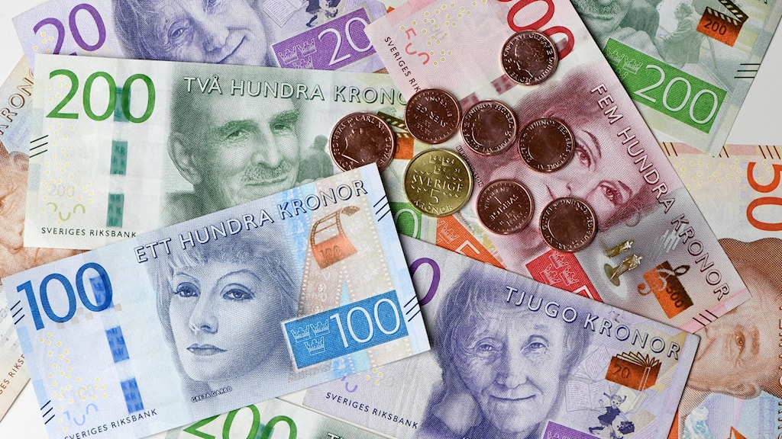
Sponsorer
Laget kommer att ha kostnader så om det är någon som vill eller känner någon som vill sponsra laget så är det mycket välkommet ☺ Hör av dig till någon lagledare så berättar de mera om vilka alternativ som finns.

Slide 10
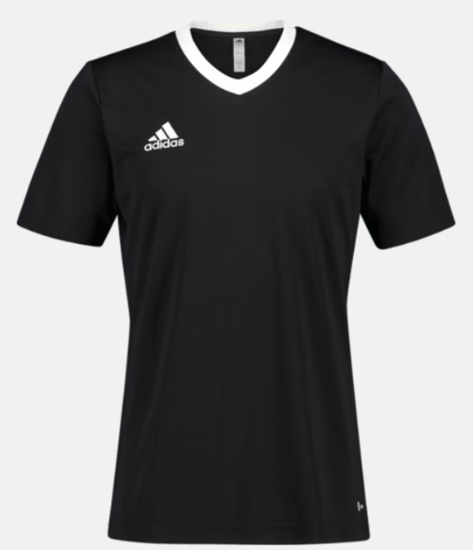
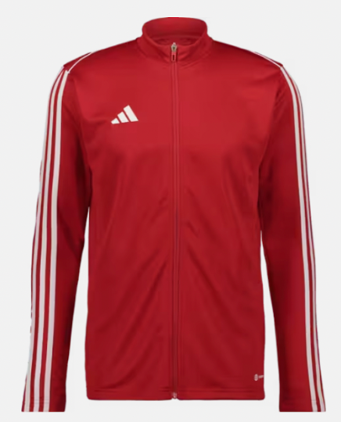
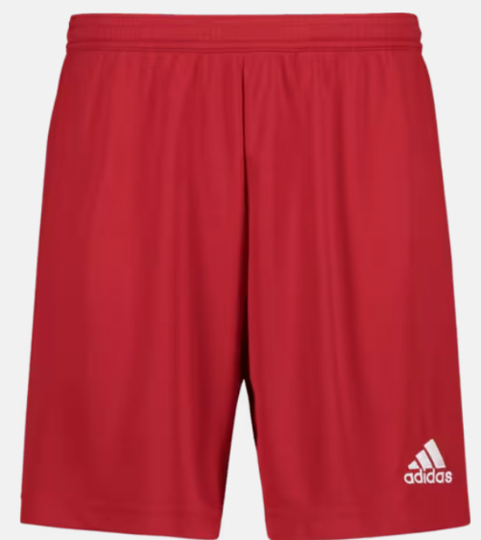
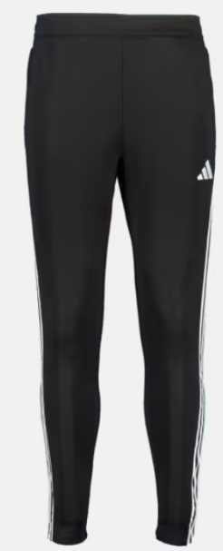
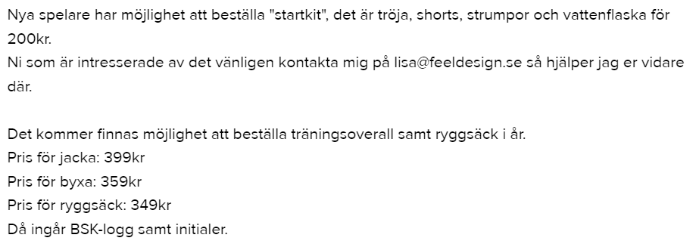
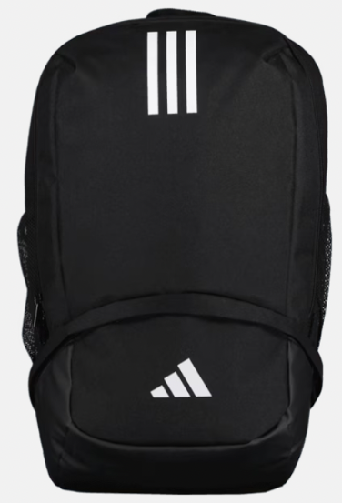
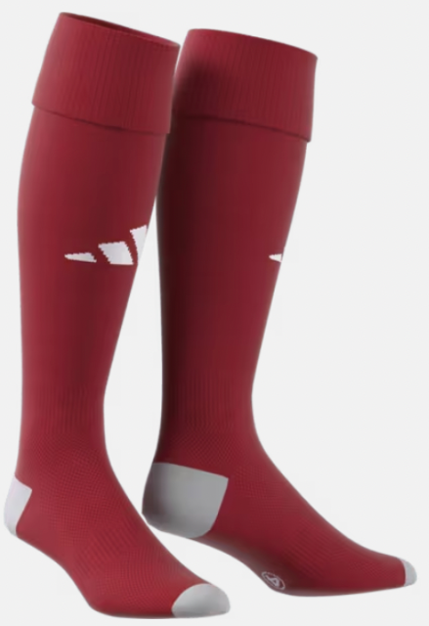
Klädbeställningar
Det finns information på laget.se gällande årets klädbeställning. Det finns länk för beställningen. Deadline redan imorgon 17/4

Slide 11
Några frågor/funderingar?

Slide 12
Tack för idag!

